Slide 1
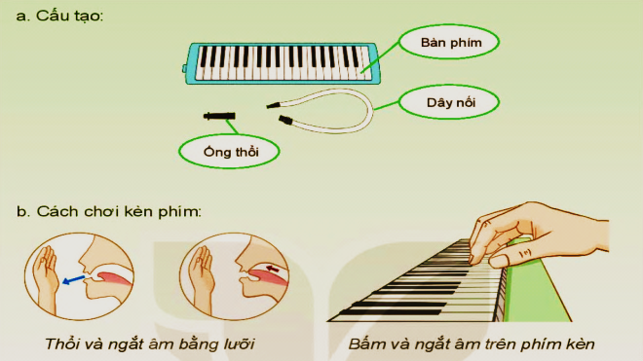
NHẠC CỤ
KÈN PHÍM MELODION
Cấu tạo kèn phí MELODION

Slide 2
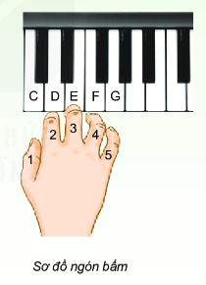
NHẠC CỤ KÈN PHÍM MELODIO
Sơ đồ thế bấm kèn (MELODION) áp dụng bàn tay phải

Slide 3
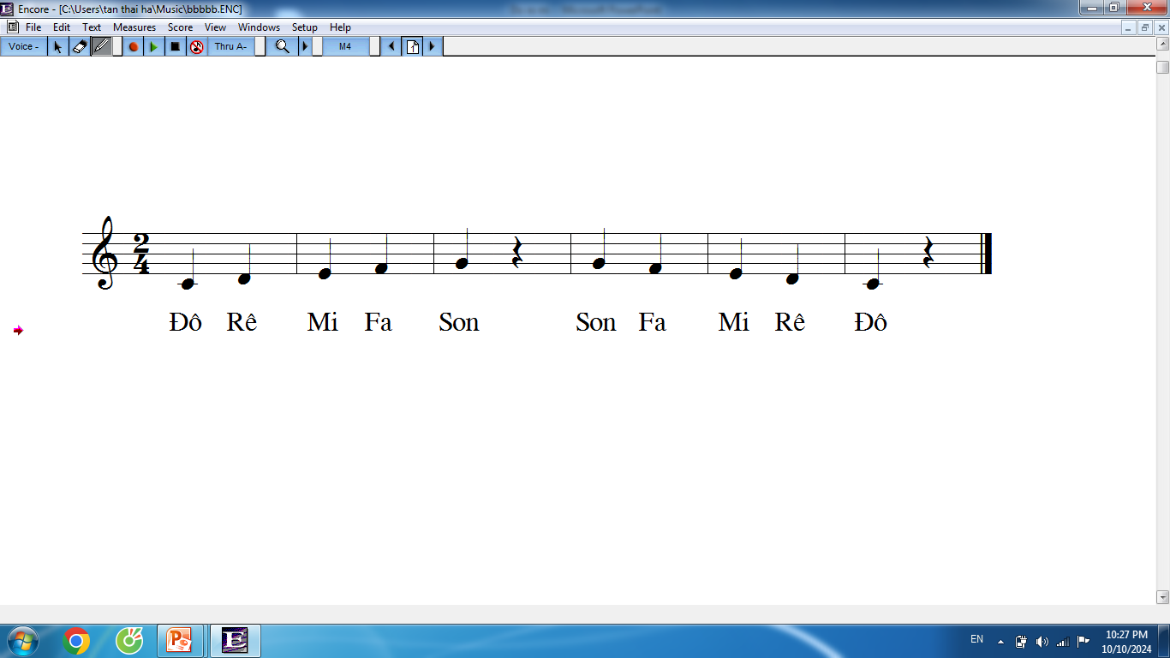
NHẠC CỤ KÈN PHÍM MELODIO
Luyện tập theo mẫu âm 1
1
2
3
4
5
5
4
3
2
1

Slide 4
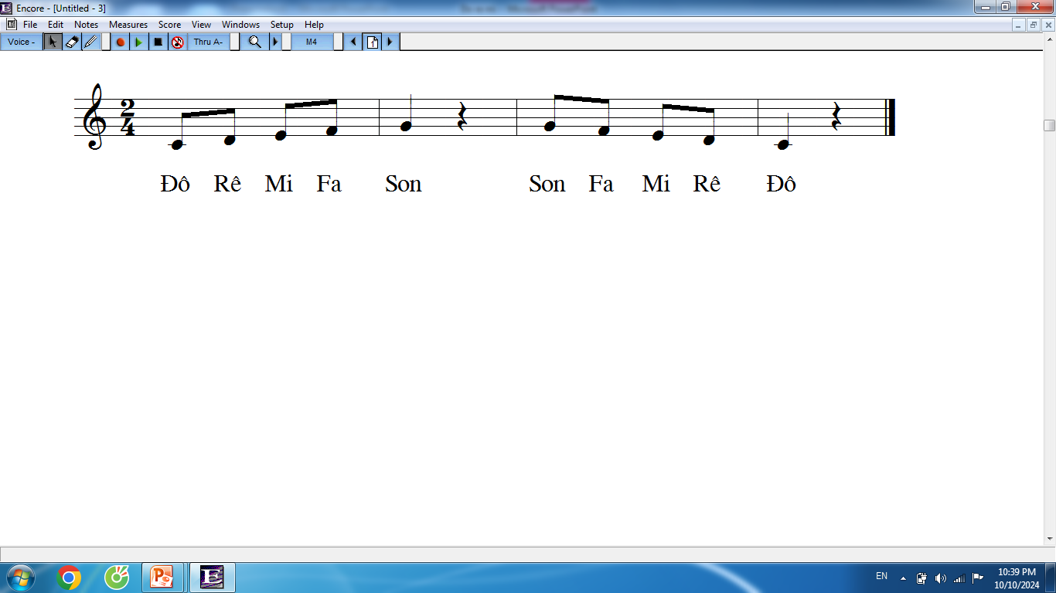
NHẠC CỤ KÈN PHÍM MELODIO
Luyện tập theo mẫu âm 2

Slide 5
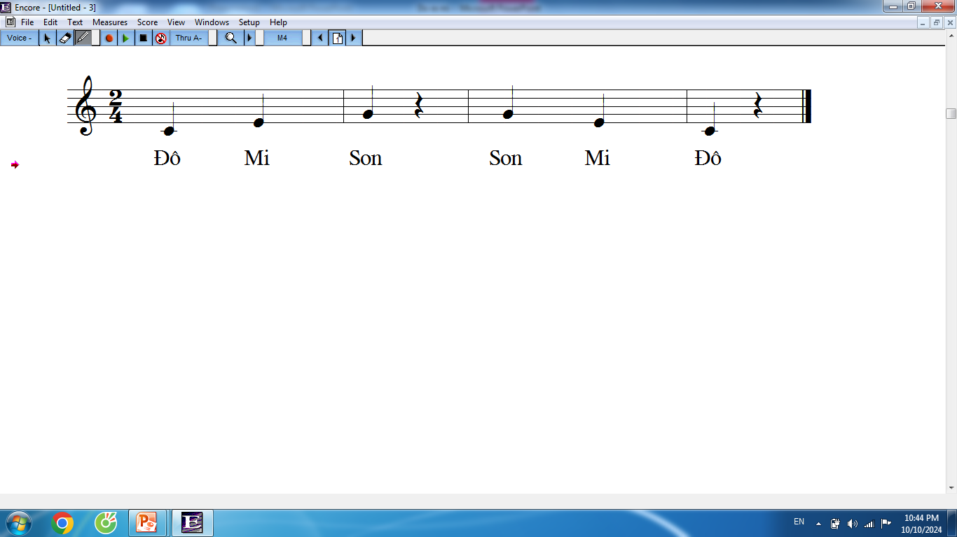
1. NHẠC CỤ KÈN PHÍM MELODIO
Luyện tập theo mẫu âm 3
1
3
5
5
3
1

Slide 6
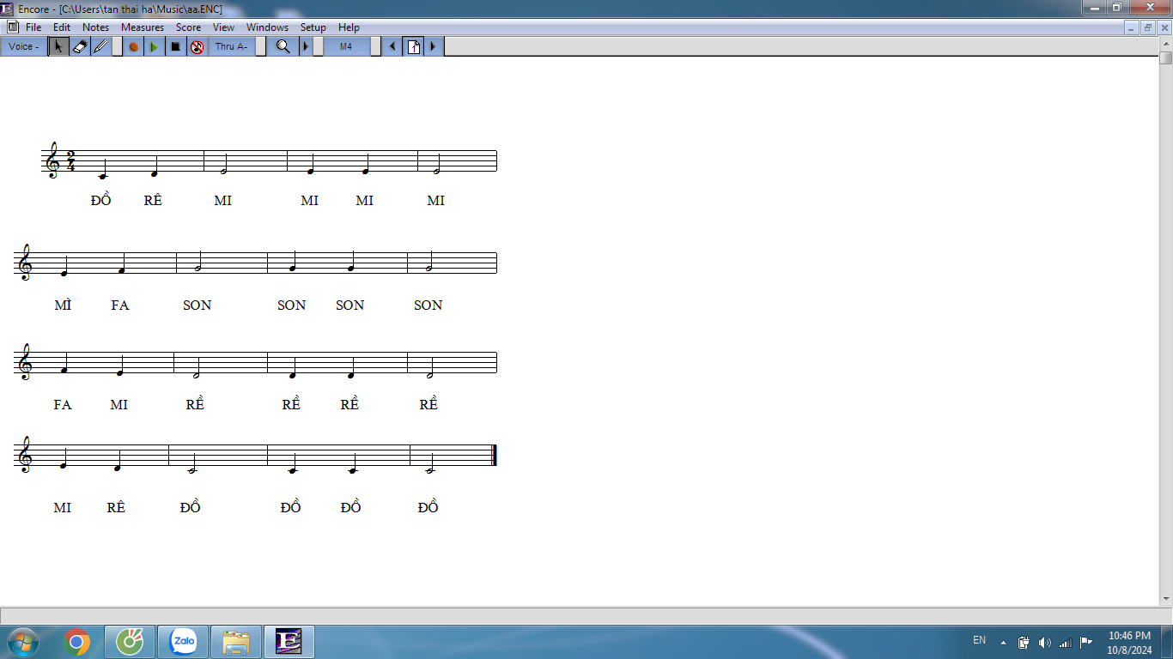
Thực hành đoạn nhạc 5 thang âm
C – D – E – F - G

Slide 7
Khuông nhạc 1
1
2
3
3
3
3

Slide 8
Khuông nhạc 2
3
4
5
5
5
5

Slide 9
Khuông nhạc 1,2
1
2
3
3
3
3
3
4
5
5
5
5

Slide 10
Khuông nhạc 3
4
3
2
2
2
2

Slide 11
Khuông nhạc 4
3
2
1
1
1
1

Slide 12
Khuông nhạc 3,4
4
3
2
2
2
2
3
2
1
1
1
1

